Slide 1

Знаковые конструкторы для подготовки детей к школе
Игровая технология В.Воскобовича «Сказочные лабиринты игры»
Ковалева Татьяна Николаевна
воспитатель МДОУ
«Детский сад № 3 «Незабудка»

Slide 2
Образовательные задачи
1. Развитие словесно-логической памяти, внимания, мышления, воображения.
2.Развитие логического мышления (умения сравнивать и анализировать, сопоставлять, объединять, соотносить целое и части).
3. Знакомство с цифрами и буквами, умение их составлять.
4. Развитие познавательных интересов и мотивации детей.
5. Сенсорное развитие (цвет).
6. Освоение пространственных отношений, ориентация в пространстве.
7.Формирование навыков плоскостного конструирования.
8. Развитие творческого мышления.
9. Развитие речи.
10. Развитие общения и взаимодействия ребенка с взрослыми и сверстниками.
11. Развитие мелкой моторики
12. Подготовка к обучению грамоте (написание букв, слов и цифр).

Slide 3
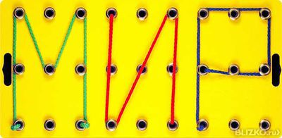

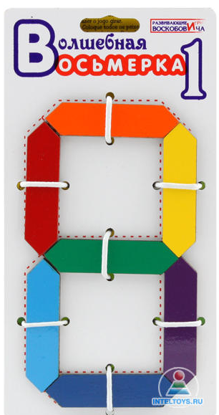
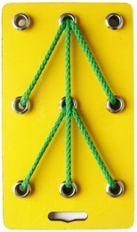
Комплект «Знаковые конструкторы»
Персонажи – Попугаи Эник и Беник,
кот Филимон Коттерфильд
Шнур затейник
Конструктор букв
Шнур-малыш
Волшебная восьмерка

Slide 4

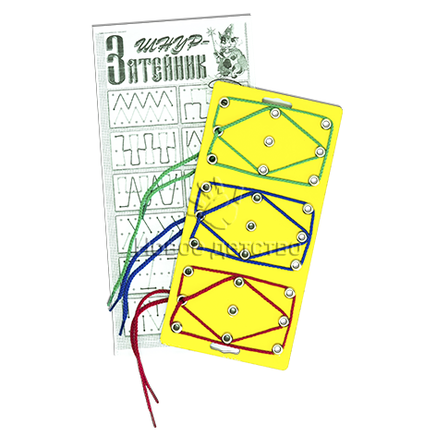
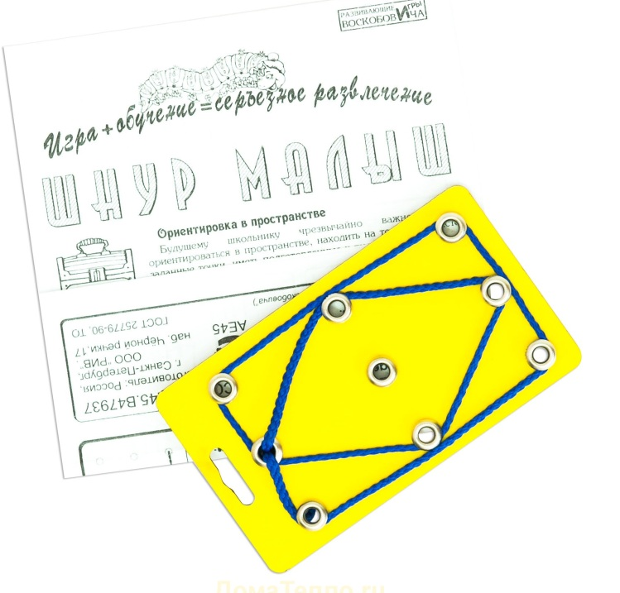
«Шнур-малыш»
«Шнур-затейник»

Slide 5
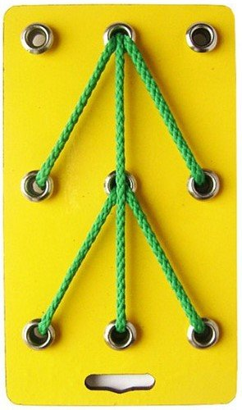
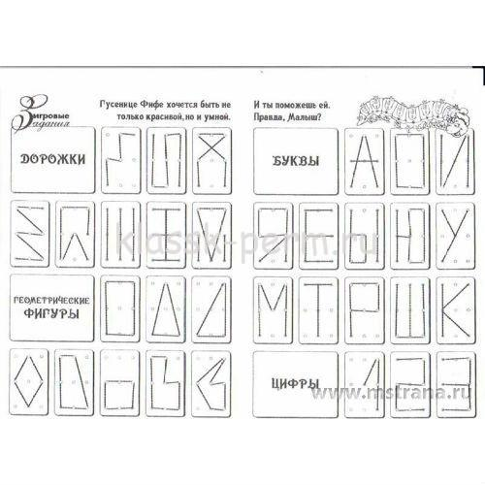
Виды работ «Шнур-малыш»

Slide 6
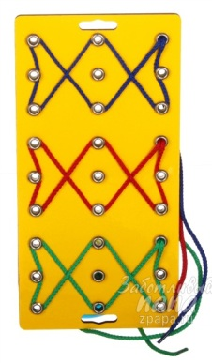
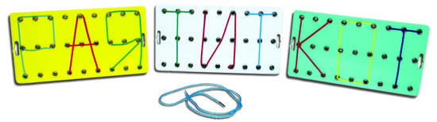
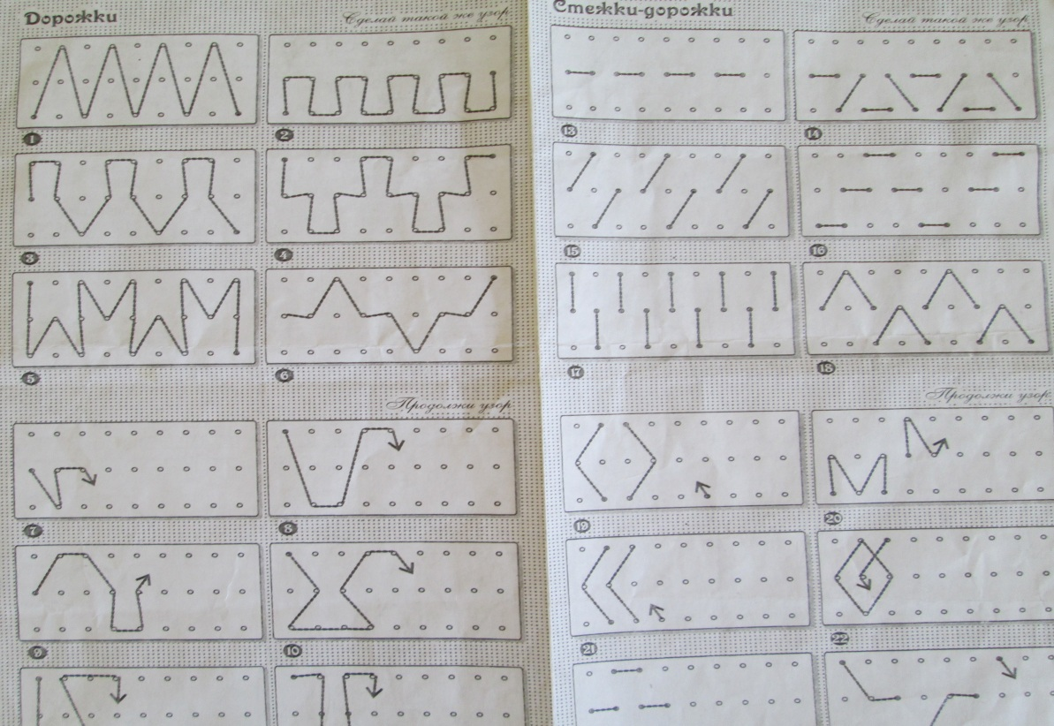
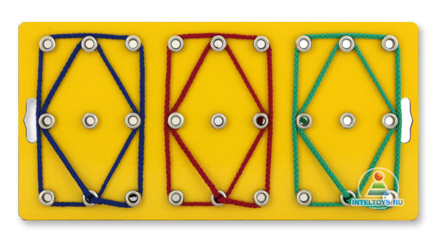
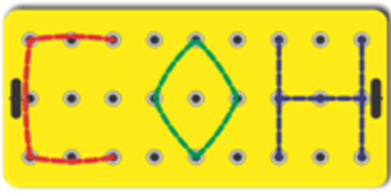
Виды работ «Шнур-затейник»

Slide 7
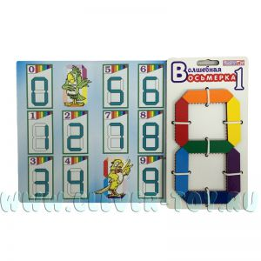
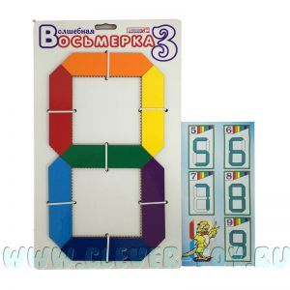
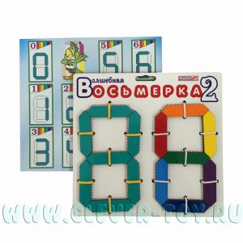
«Волшебная восьмёрка»
«Волшебная восьмерка 1»
«Волшебная восьмерка 3»
«Волшебная восьмерка 2»

Slide 8
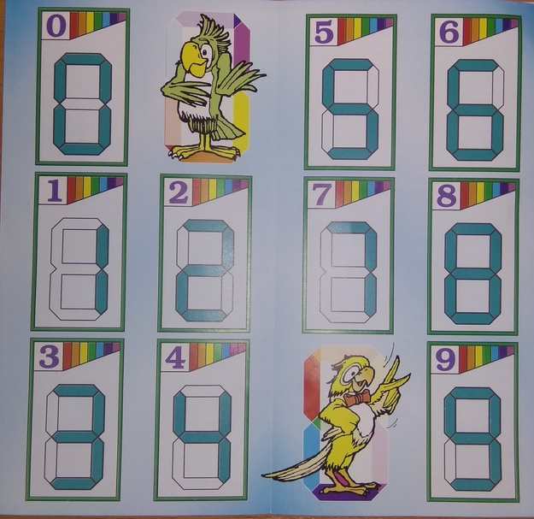
Схема составления цифр

Slide 9


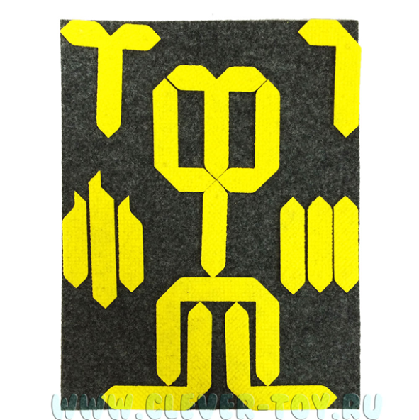
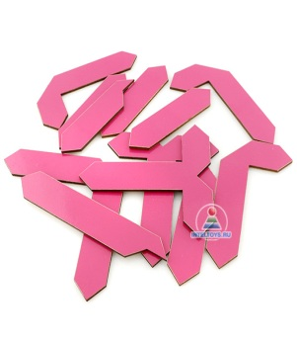
Конструктор букв
Конструктор букв 1, 2, 3.
Конструктор букв «Ларчик»

Slide 10

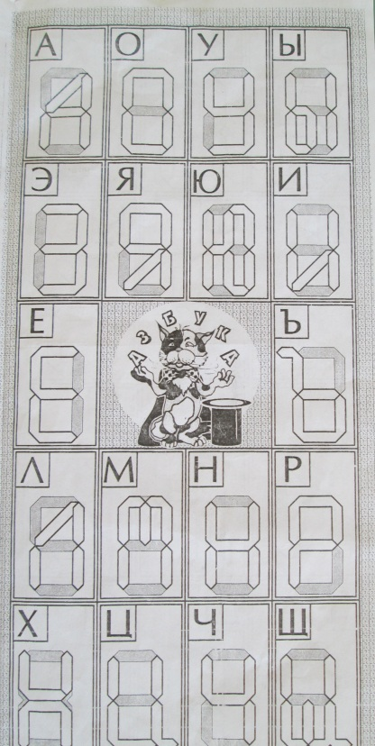
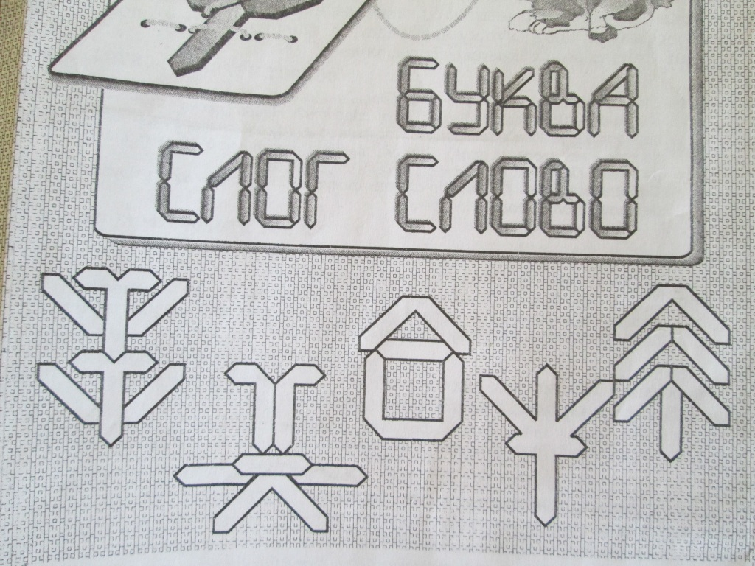
Виды работ «Конструктор букв»

Slide 11

Спасибо за внимание

